Slide 1
Муниципальное бюджетное дошкольное образовательное учреждения «Детский сад общеобразовательного вида «Солнышко»
ДОП физкультурно-спортивной направленности
«Оздоровительная гимнастика»
Инструктор по физической культуре:
Костылева Елена Сергеевна

Slide 2
Цели и задачи:
Цель: привлечение детей к систематическим занятиям спортом.
Задачи:
Формировать правильную осанку;
Изучать коплексы упражнений;
Развивать психо-моторные качества;
Повышать физическую и умственную работоспособность

Slide 3
Гид по «Оздоровительной гимнастике!»
Упражнения общей направленности
Суставная гимнастика и гимнастика для глаз
Психомассаж, игровой массаж
Формирование осанки, профилактика плоскостопия
Дыхательная гимнастика

Slide 4
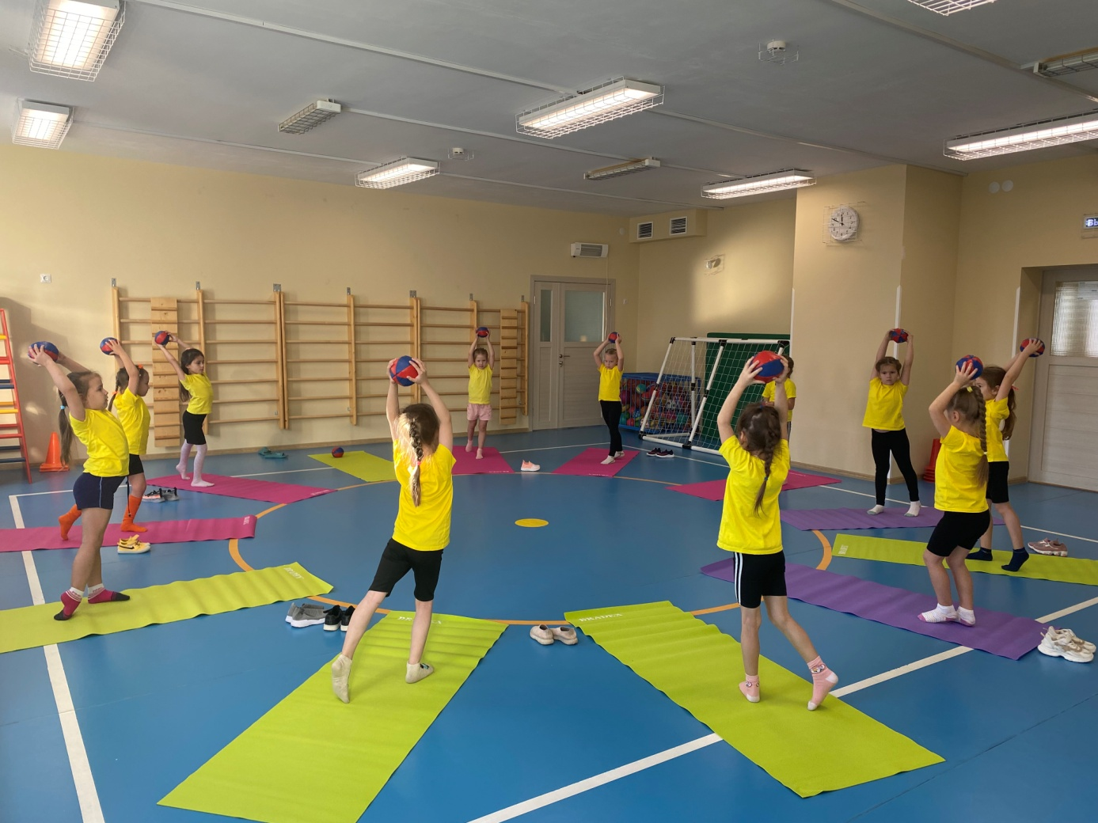
Гибкость развиваем, усталости не знаем!

Slide 5
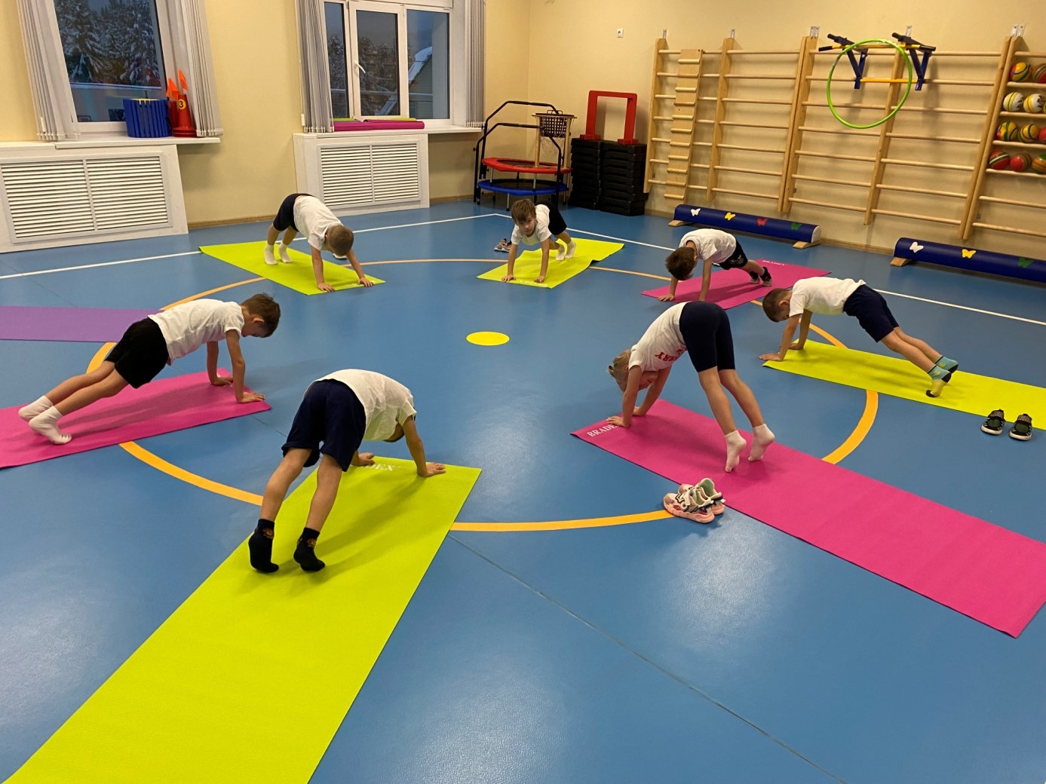
И немного отдыхаем!

Slide 6
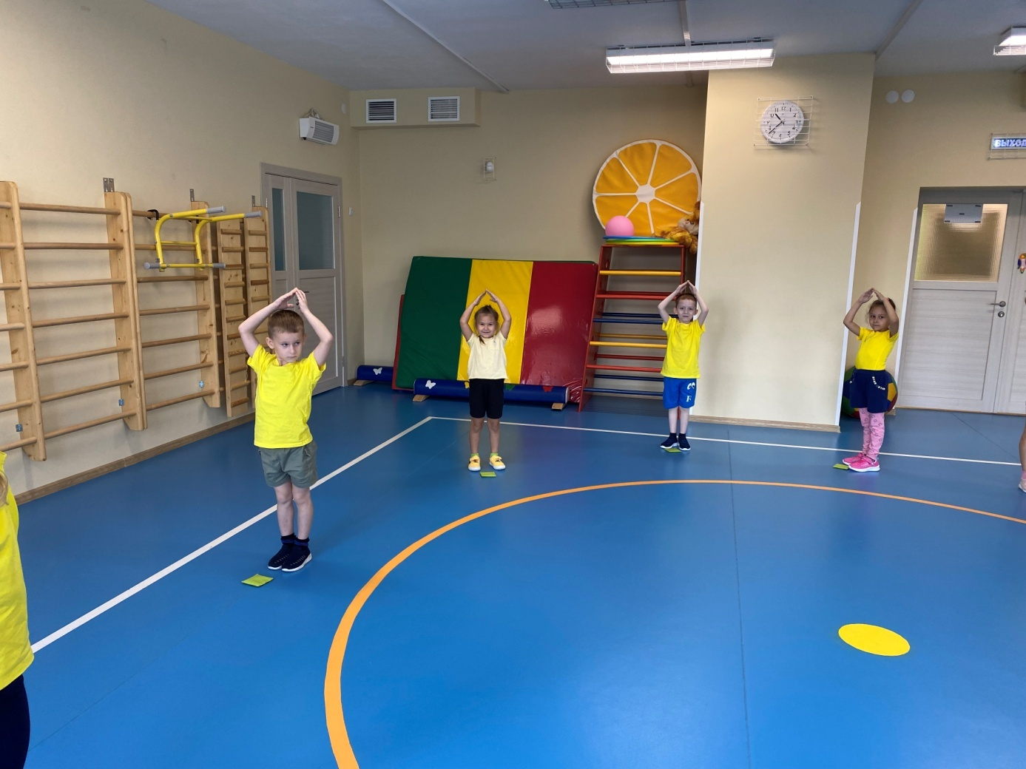
Осанку укрепляем!

Slide 7
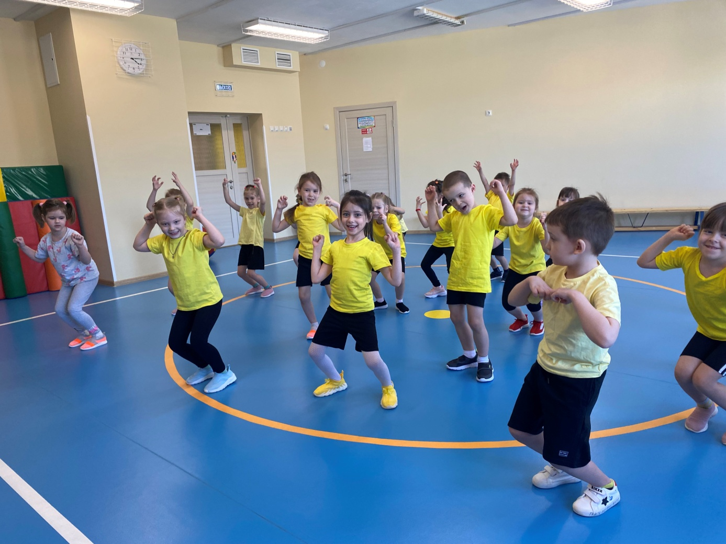
Психогимнастику продолжаем!

Slide 8
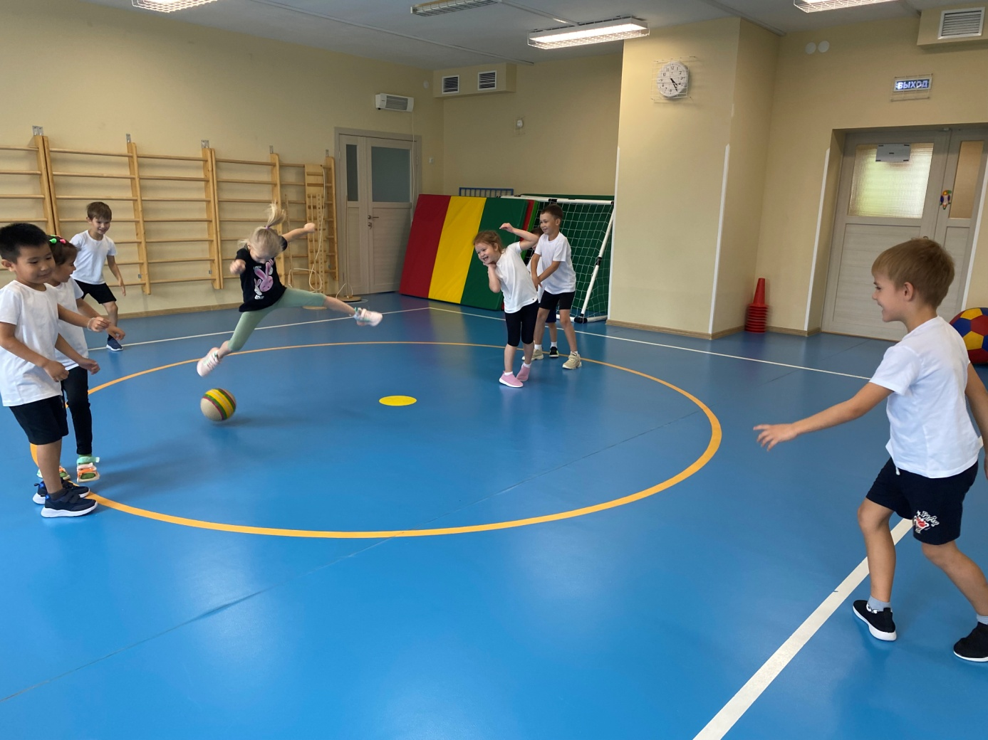
Координацию развиваем!

Slide 9
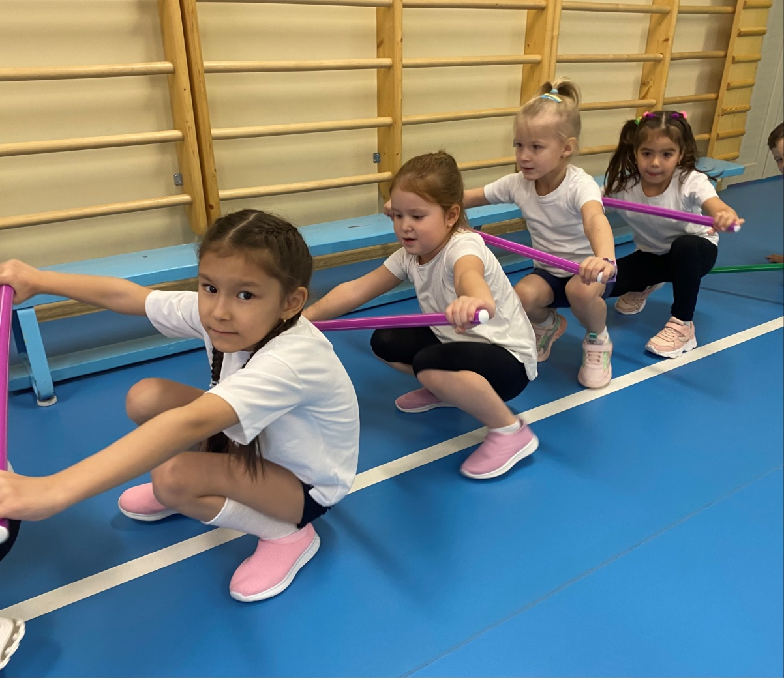
Заниматься продолжаем!

Slide 10
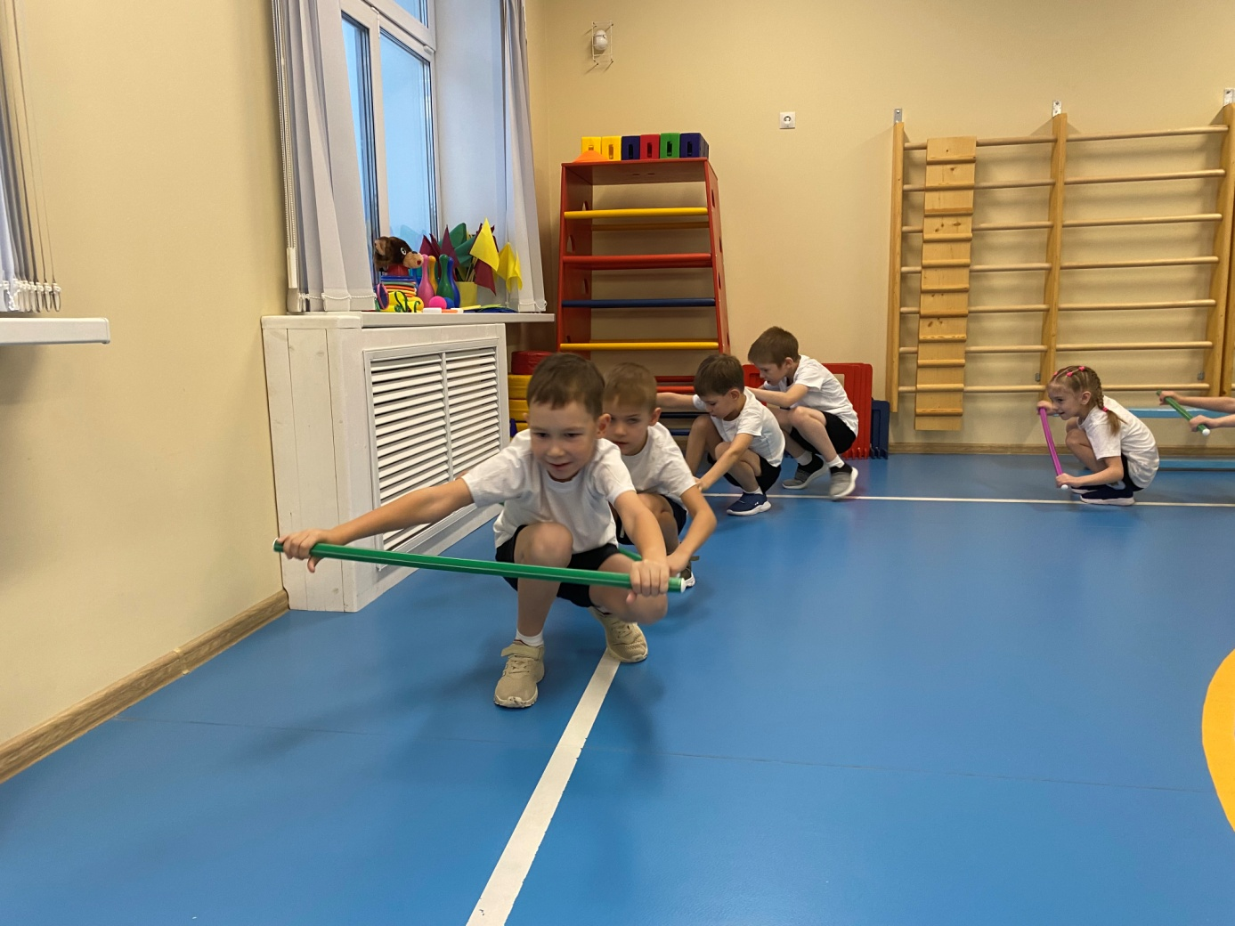
Круг за кругом, мы шагаем!

Slide 11
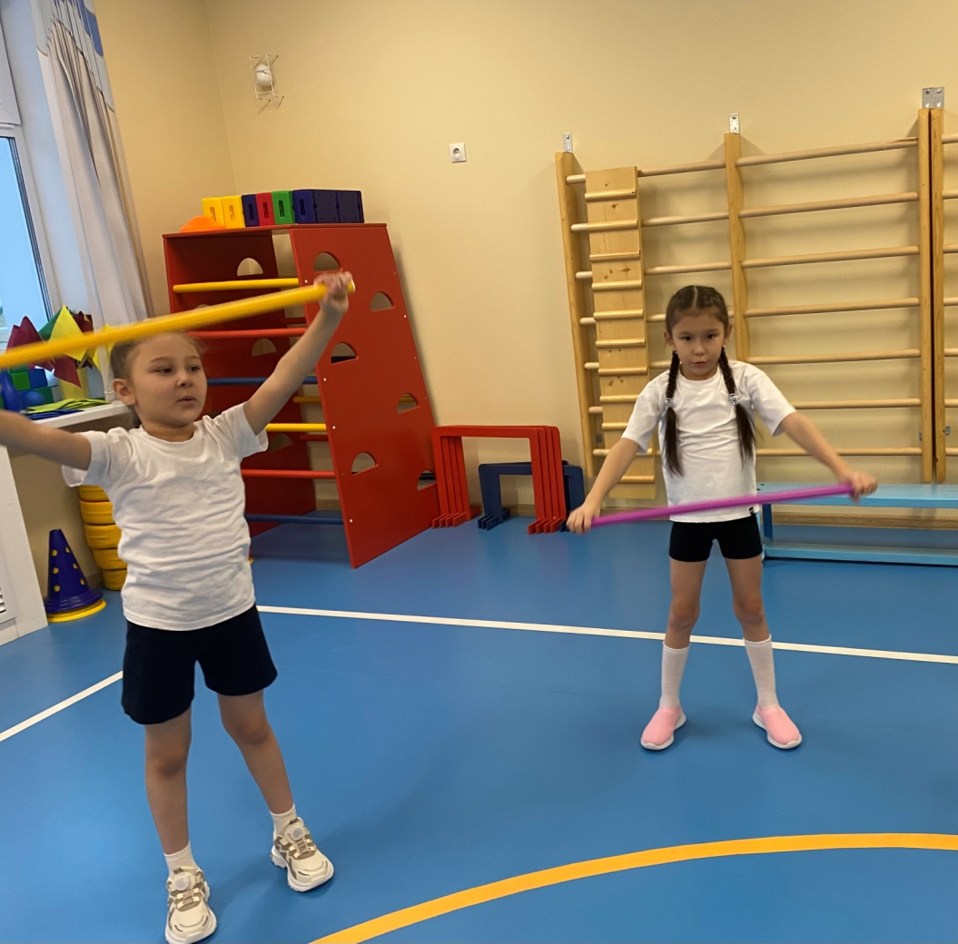
Про дыхание , всё знаем!

Slide 12
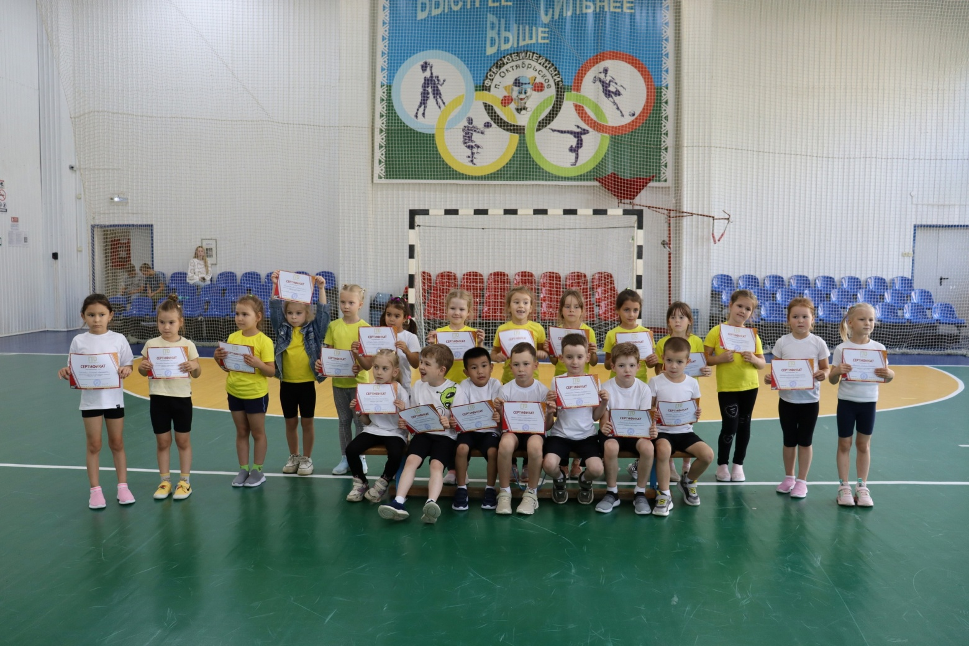
Никогда не устаем ,»ГТО» потом сдаём!»

